Slide 1
КЛАПАНЫ ПРОХОДНЫЕ СЕДЕЛЬНЫЕ
РЕГУЛИРУЮЩИЕ, ЗАПОРНО-РЕГУЛИРУЮЩИЕ, ОТСЕЧНЫЕ
КПСР серии 400

Slide 2
Отрасли промышленности
химическая;
нефтедобывающая;
газодобывающая;
нефтеперерабатывающая;
металлургическая;
энергетическая и др.

Slide 3
Рабочие среды
Нефтепродукты | Пар и газы | Растворители и органические вещества | Водные растворы солей (рассолы) | Кислоты неорганические
- нефть сырая; - бензин; - керосин; - дизтопливо; - газойль; - мазут; - масла и др. | - пар; - воздух; - неагрессивный природный газ; - аммиак; - кислород; - попутный газ; - этилен и др. | - спирты; - гликоли; - амины; - альдегиды; - эфиры; - аминокислоты; - углеводороды и др. | - сульфаты; - хлориды; - фториды; - нитраты; - карбонаты; - щёлочи; - водный аммиак; - сульфиты и др. | - азотная; - серная; - уксусная; - лимонная; - молочная; - щавелевая; - фосфорная; - масляная и др.
* совместимость клапана с рабочей средой определяется специалистами предприятия-изготовителя на основе данных опросного листа, содержащего сведения о температуре, концентрации, давлении рабочей среды.
** клапаны не используются со средой, в которой содержится более 6 % (объемных) сероводорода (Н₂S) или с парциальным давлением Н₂S 0,0003 МПа и более в газовой фазе.

Slide 4
Основные материалы

Slide 5
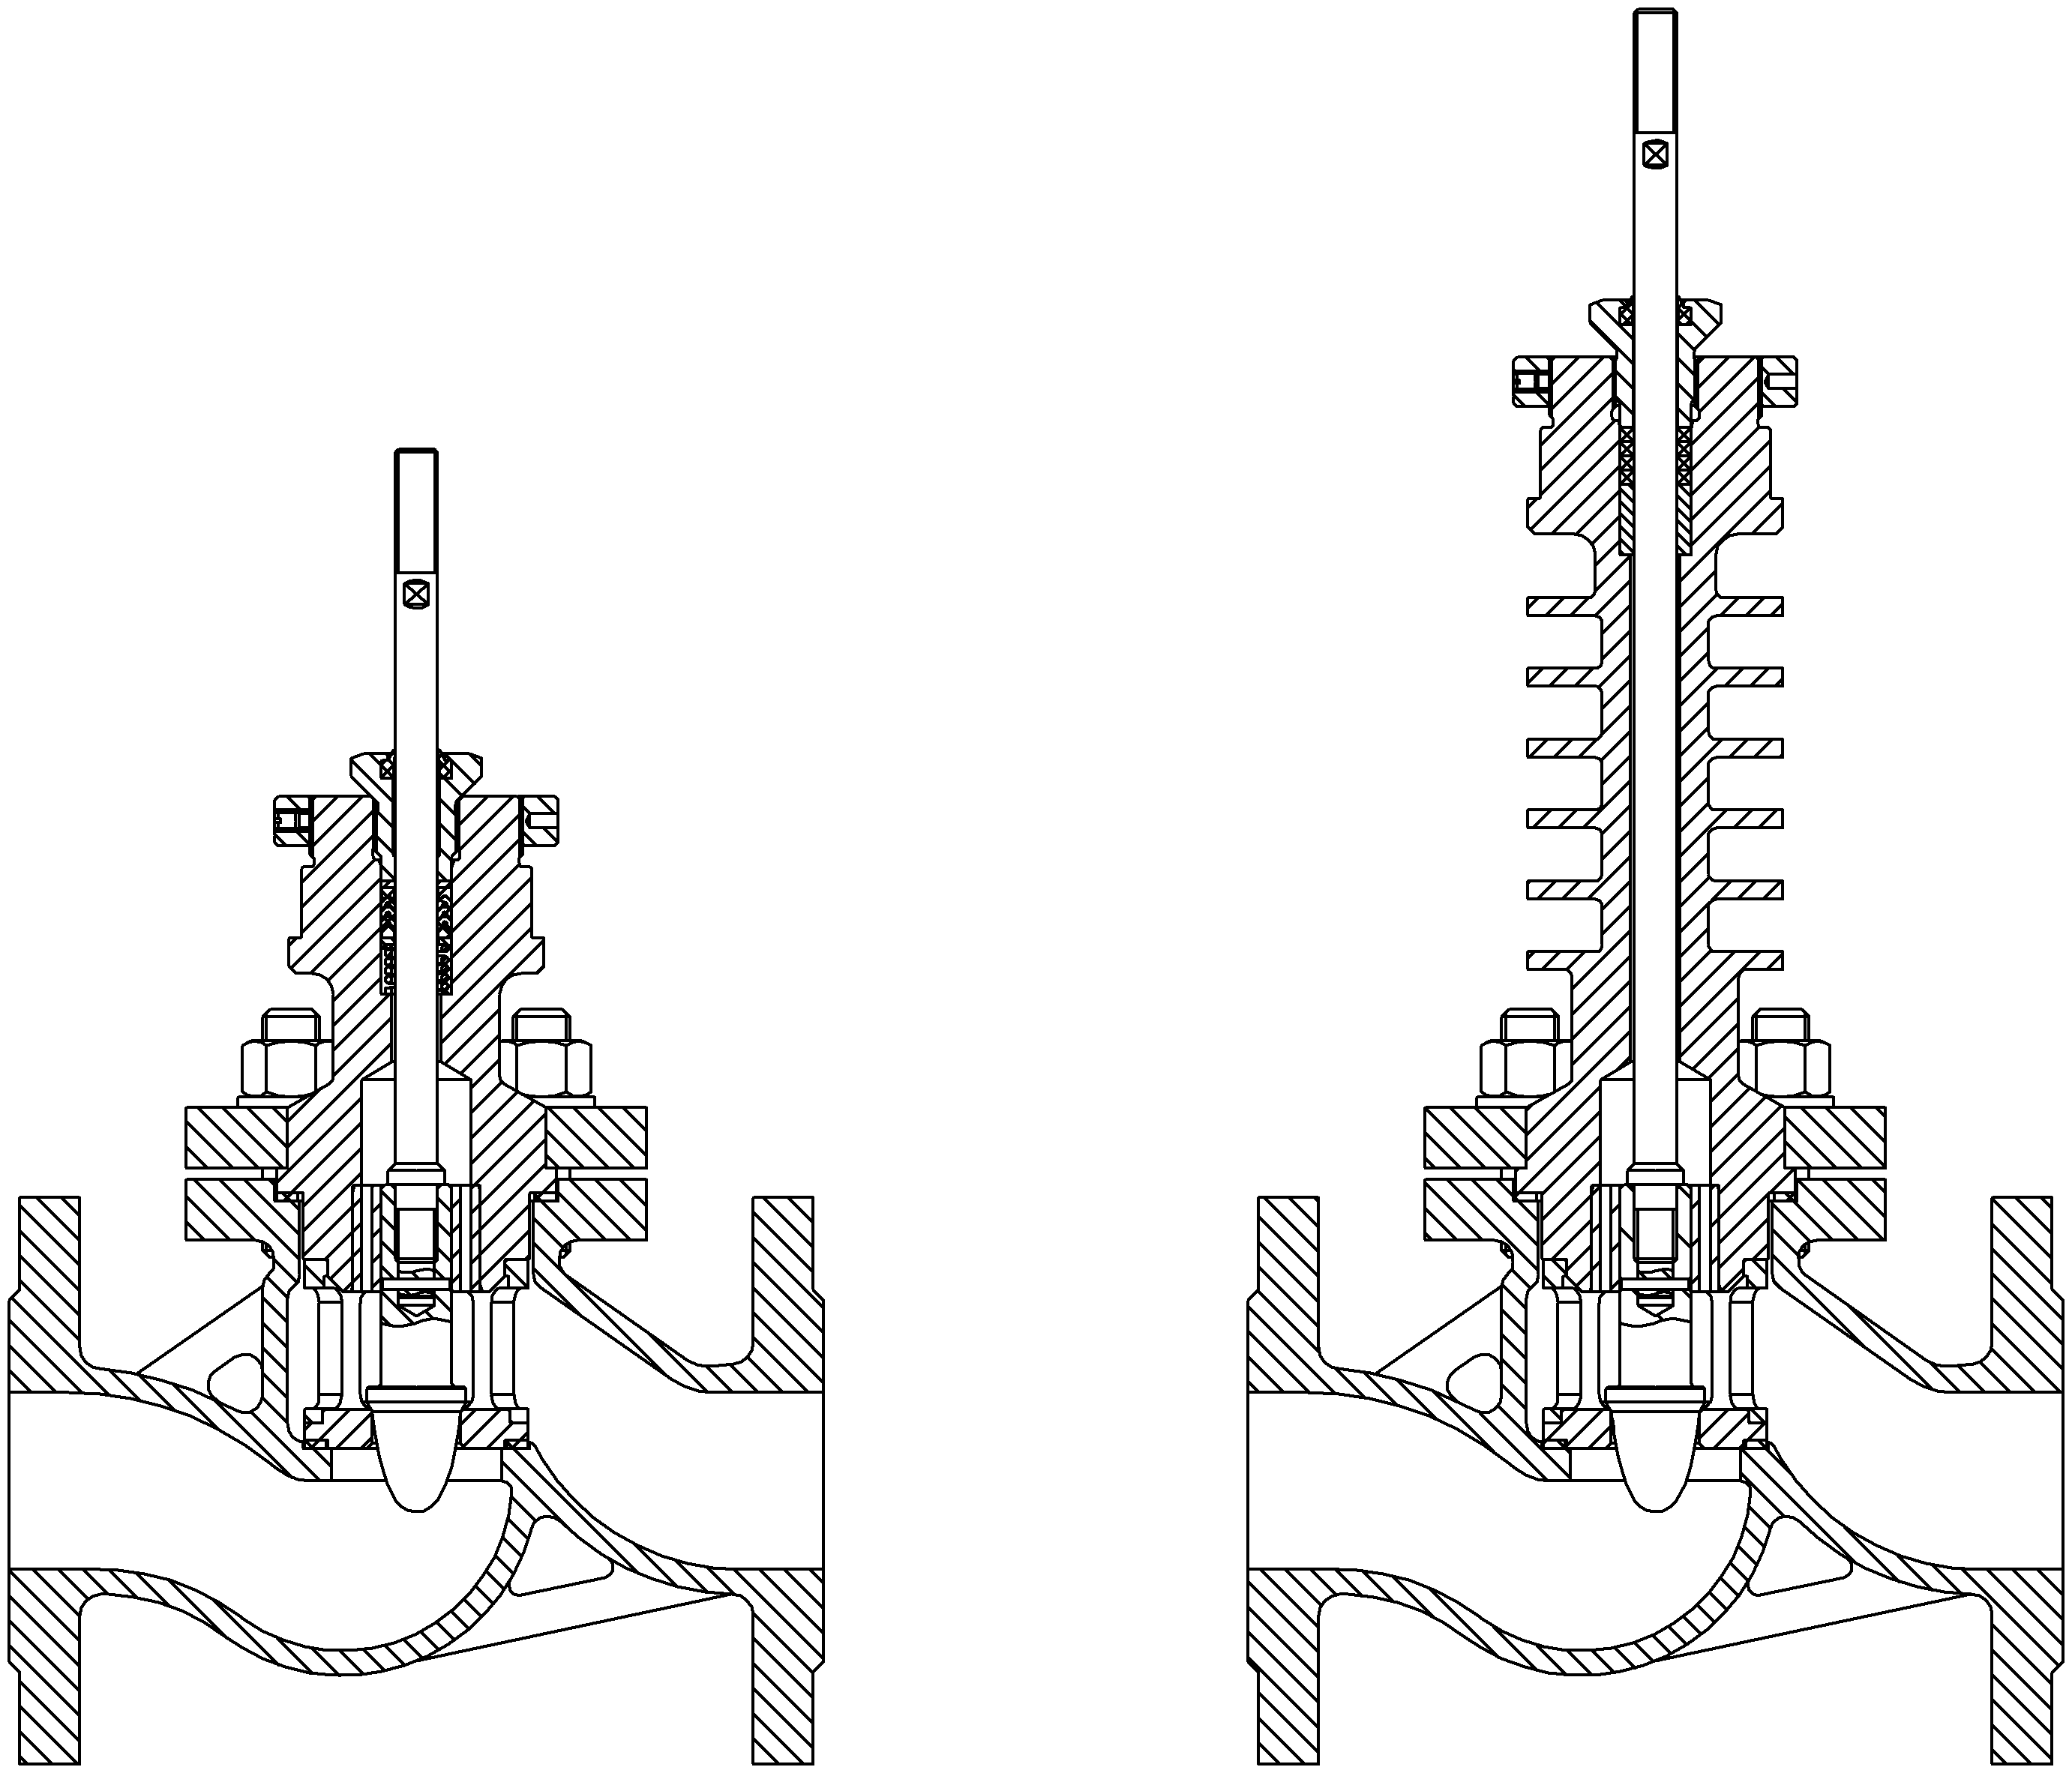
Температура рабочей среды
-40 + 220 С⁰;
-40 + 300 С⁰;
-40 + 425 С⁰;
-60 + 220 С⁰
до +220 С⁰
до 425 С⁰

Slide 6
Климатическое исполнение и категория размещения
ХЛ1, УХЛ1: -60…+40 ºС;
У1: -40…+40 ºС

Slide 7
Номинальный диаметр
DN
25, 32, 40, 50, 65, 80, 100, 125, 150, 200

Slide 8
Номинальное давление
PN16, PN40

Slide 9
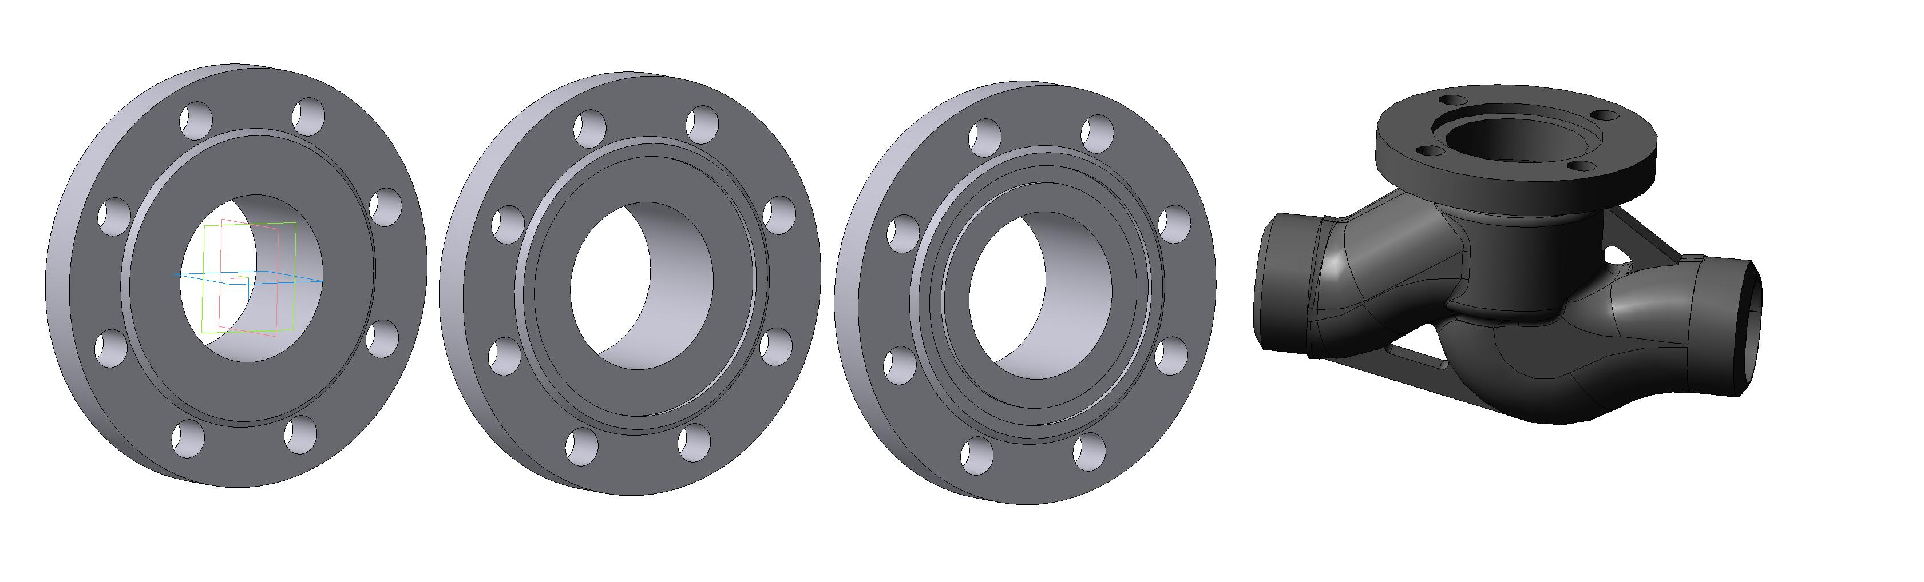
Вид присоединения к трубопроводу
фланцевое по ГОСТ 33259-2015:
исполнение В;
исполнение F;
исполнение D;
под приварку (корпуса из стали 20Л и 12Х18Н9ТЛ)
фланцевое под приварку
B F D

Slide 10
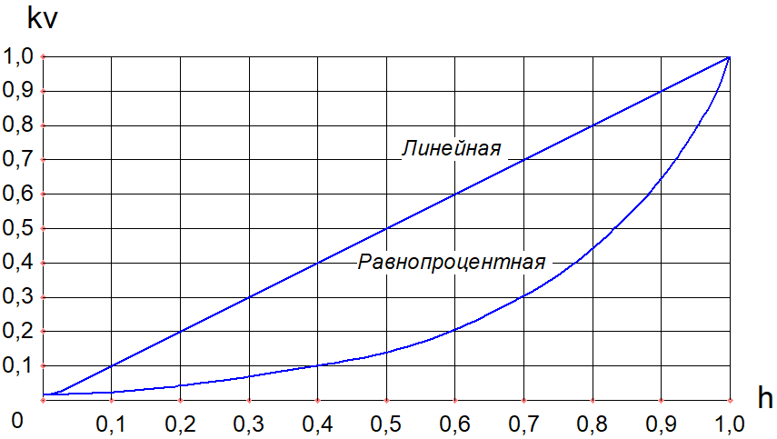
Пропускная характеристика
линейная – расход потока пропорционален величине перемещения плунжера;
равнопроцентная - равным изменениям положения плунжера соответствует одно и то же процентное изменение пропускной способности для всех участков хода плунжера

Slide 11
Типы клапанов
регулирующий;
запорно-регулирующий;
запорный (отсечной).

Slide 12
Конструкция затвора
плунжерный неразгруженный;
клеточно-плунжерный неразгруженный;
клеточный разгруженный.

Slide 13
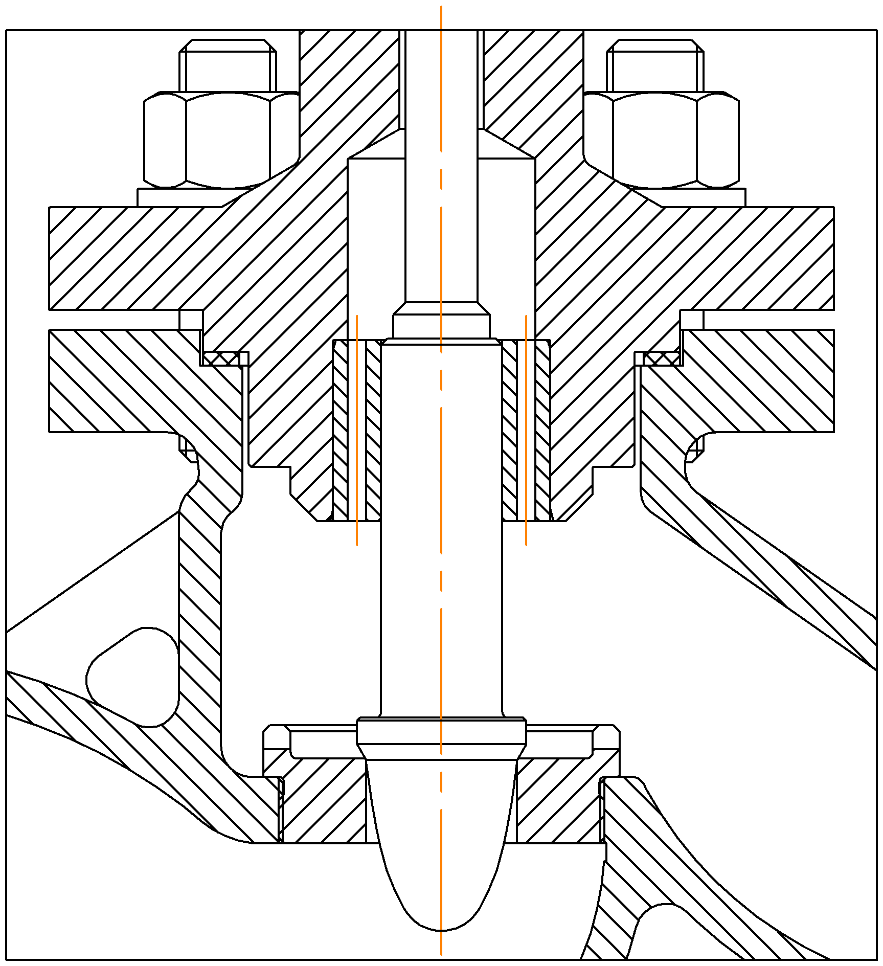
Плунжерный неразгруженный
Преимущества:
отсутствие застойных зон вследствие риска кристаллизации, местной
коррозии и образование отложений;
минимальный коэффициент сопротивления.
Недостатки:
- резьбовое соединение внутри клапана;
- плохая ремонтопригодность;
- ограниченность в способах борьбы с шумом и кавитацией;
- затруднительно достижение высоких классов герметичности
вследствие отсутствия соосности между седлом и плунжером.

Slide 14
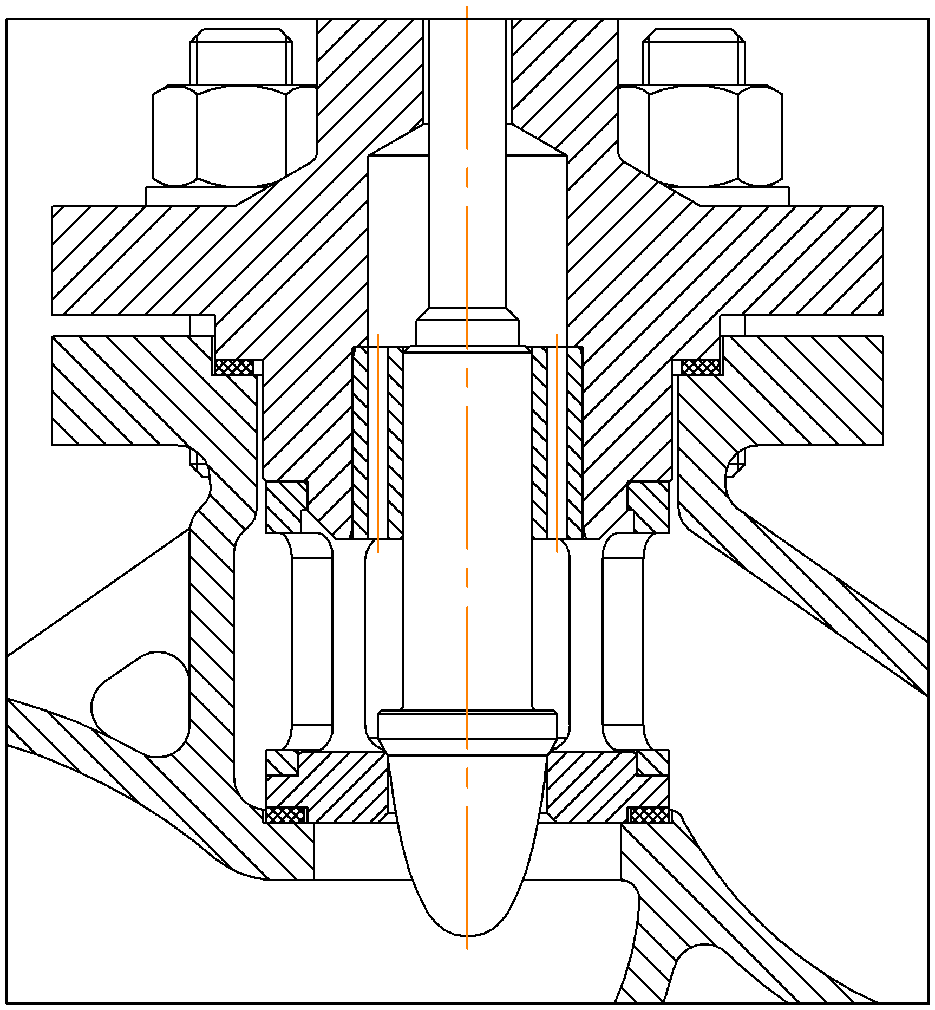
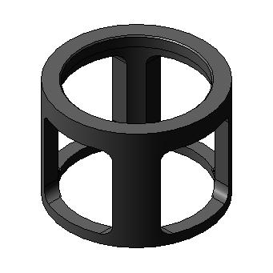
Клеточно-плунжерный неразгруженный
Преимущества:
высокая соосность плунжера и седла, достижение высоких
классов герметичности;
простота сборки;
- возможность ремонтировать изделие не демонтируя его с трубопровода
Недостатки:
- не рекомендуется использование в кристаллизующихся и особовязких
средах.
Вид клетки

Slide 15
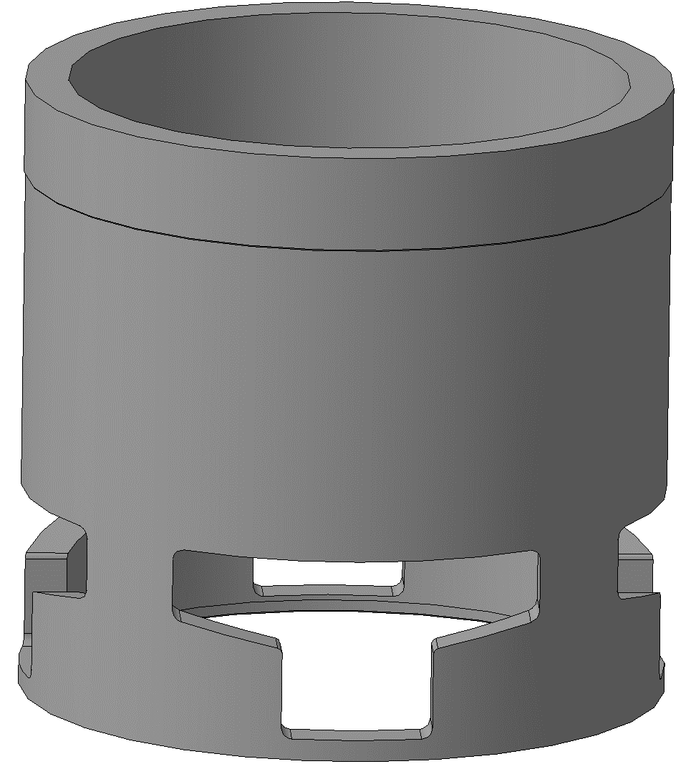
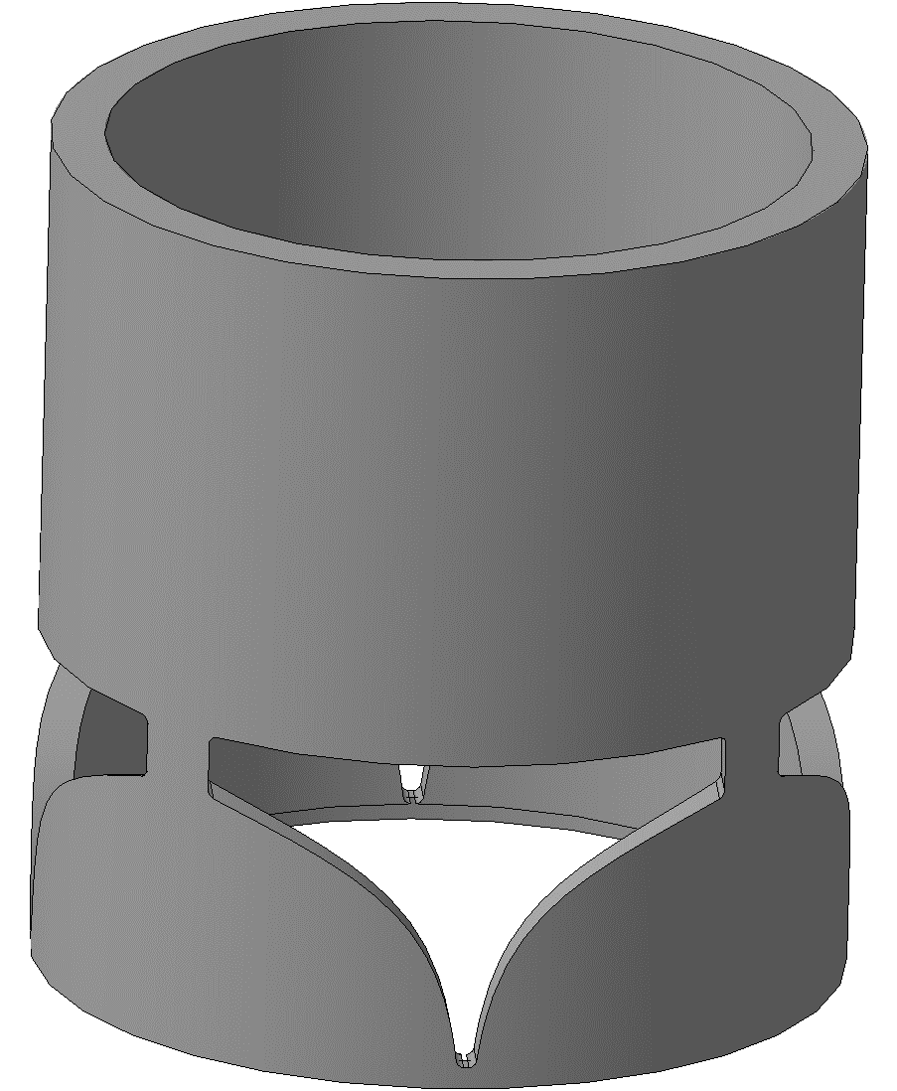
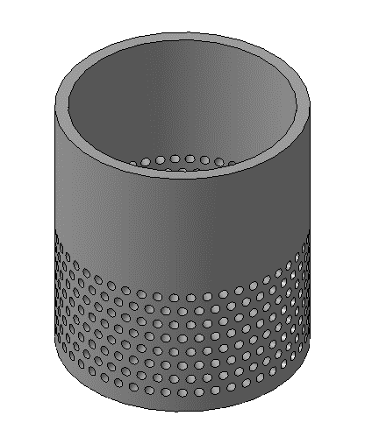
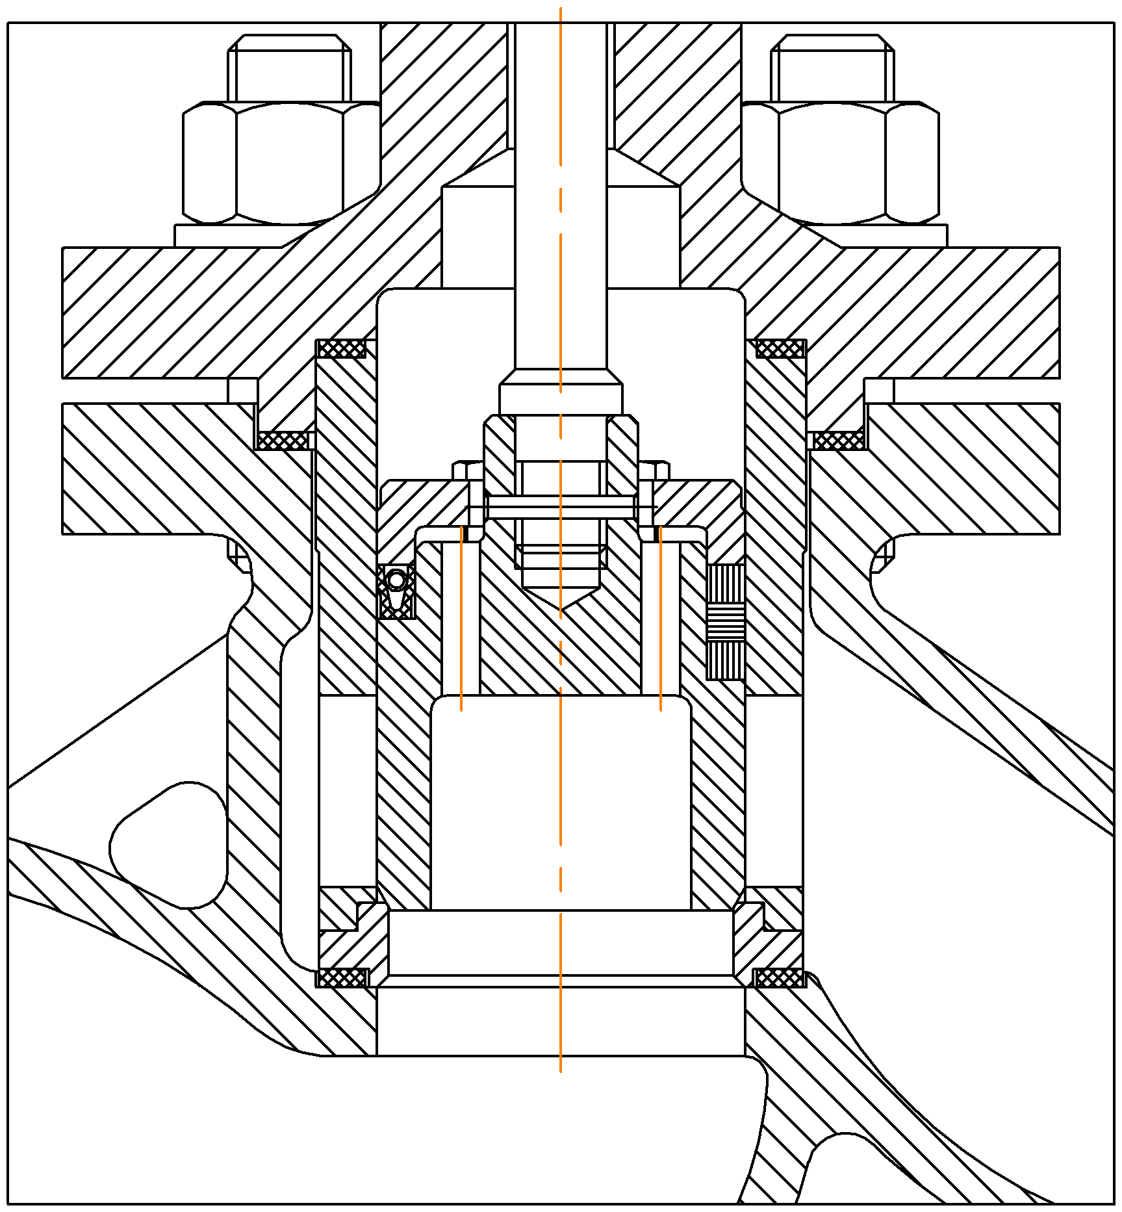
Клеточный разгруженный
линейная
равнопроцентная
антишумовая и
антикавитационная
Преимущества:
практически полное уравновешивание усилия действующего со стороны
рабочей среды и применение при больших перепадах;
применение приводов с меньшим усилием (удешевление).;
- применение антикавитационных и антишумовых устройств.
Недостатки:
- ограниченное применение на загрязнённых средах;
- ограниченное использование для высоких классов герметичности.

Slide 16
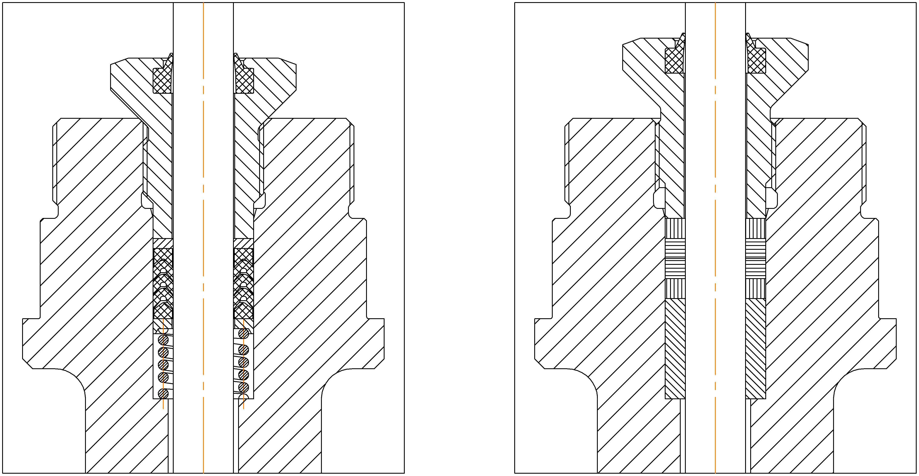
Конструкция сальникового узла
С пакетом шевронных
фторопластовых манжет
с постоянным поджатием пружиной
С кольцами из
терморасширенного графита

Slide 17
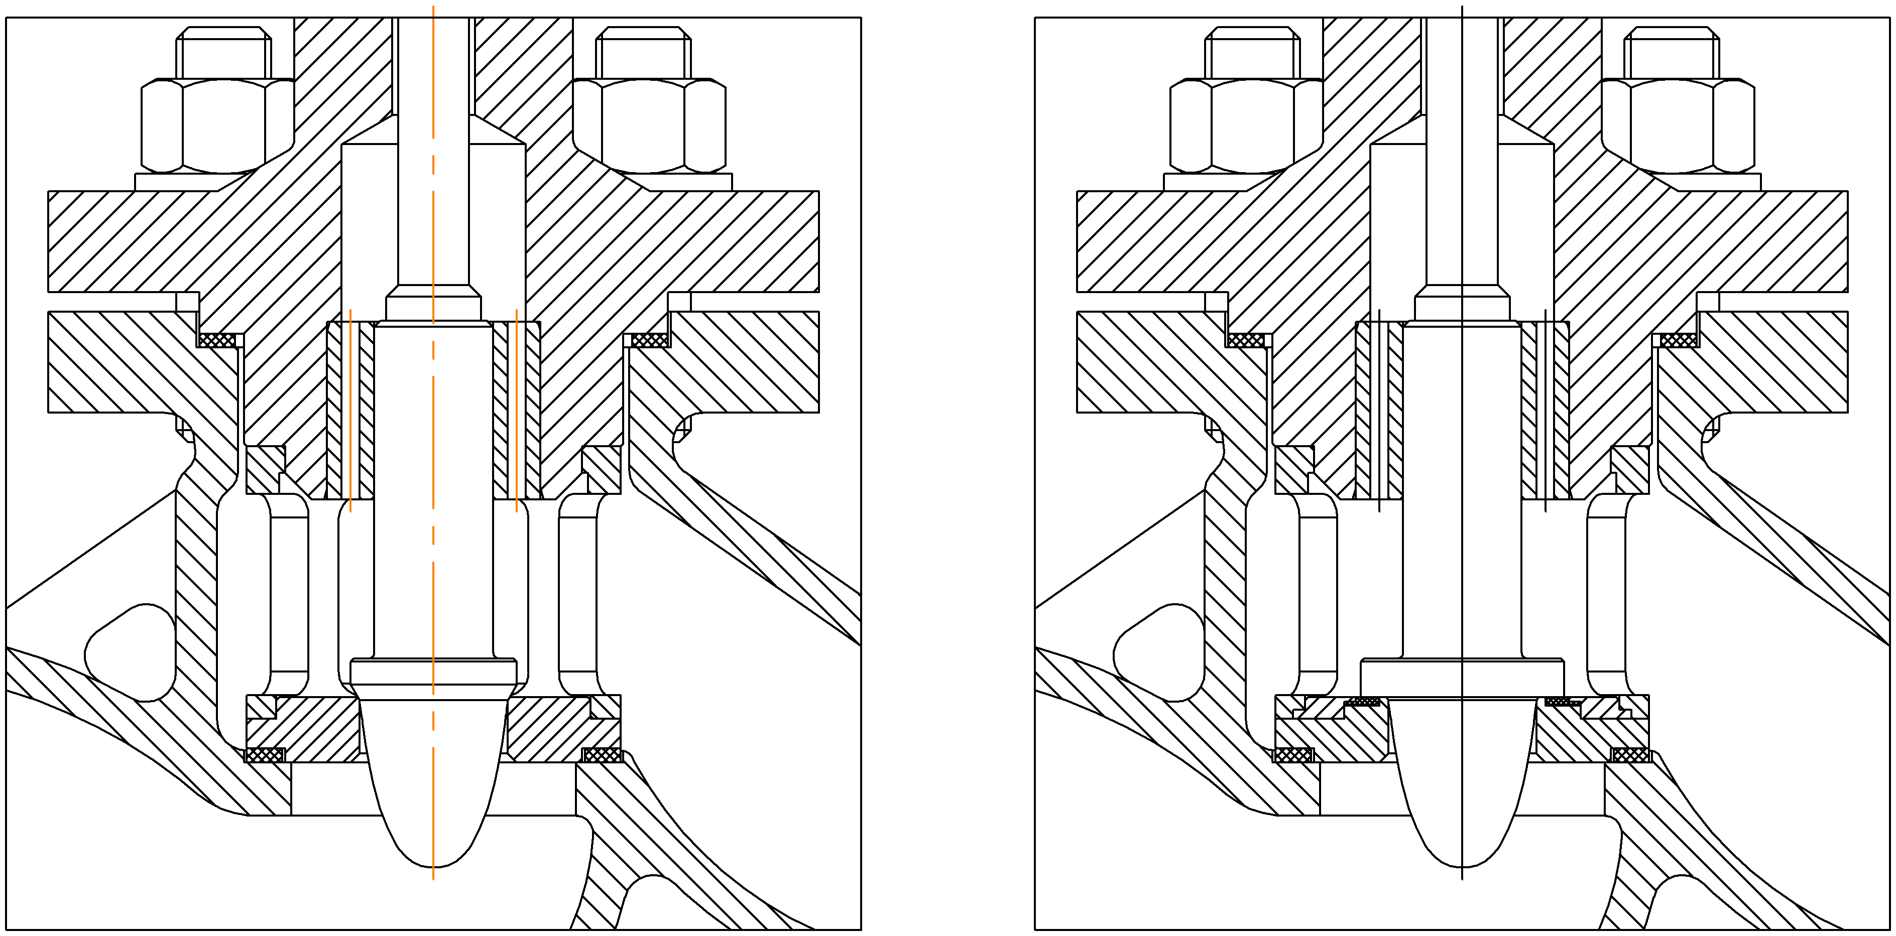
Уплотнение в затворе
металл-металл (по умолчанию);
металл-эластомер (по требованию заказчика и при DN≥150 c классом герметичности А в затворе по ГОСТ 9544-2015)
металл-металл
(с наплавкой стеллиттом)
металл-эластомер

Slide 18
Классы герметичности
Тип затвора | Исполнение плунжера | Уплотнение плунжера | Класс герметичности по ГОСТ 9455-2015 | Вид клапана
«металл-эластомер» | неразгруженное | ̶ | А | запорно-регулирующий, отсечной
 |  |  | VI | регулирующий
 | разгруженное | Фторопласт + Металл | A | запорно-регулирующий, отсечной
 |  |  | VI | регулирующий
«металл-металл» | неразгруженное | ̶ | А, B, С | запорно-регулирующий, отсечной
 |  |  | IV, V, VI | регулирующий
 | разгруженное | Графит | В, С | запорно-регулирующий, отсечной
 |  |  | III, IV | регулирующий
 |  | Фторопласт + Металл | A, В, С | Запорно-регулирующий, отсечной
 |  |  | IV, V, VI | регулирующий

Slide 19
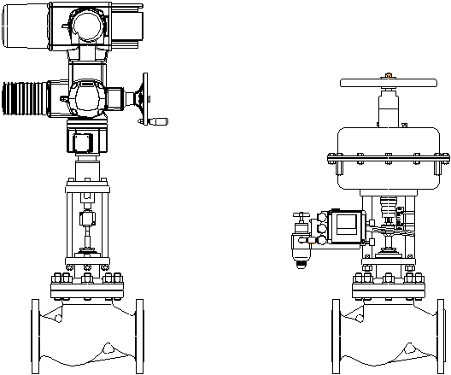
Приводы
электрический;
пневматический мембранный;
под привод.

Slide 20
Контроль качества продукции
входной контроль всех материалов и комплектующих;
документы о качестве (сертификаты) всех материалов и комплектующих;
прослеживаемость материалов и полуфабрикатов на всех этапах производства;
испытания 100% продукции;
неразрушающий контроль основных деталей и сварных швов.

